Slide 1
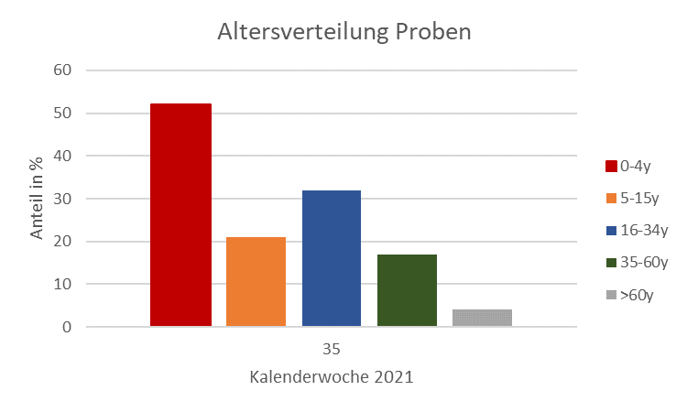
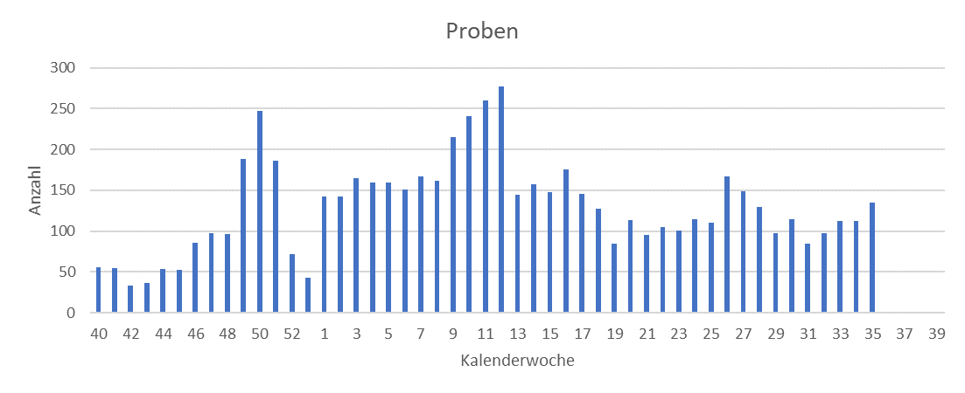
KW35
135 Einsendungen (+33)
39 Arztpraxen (+2) / 14 Bundesländer
63% Positivenrate (85/135)

Slide 2
2 positive: 3 und 54 Jahre

Slide 3
PIV-3 + PIV-4

